Slide 1
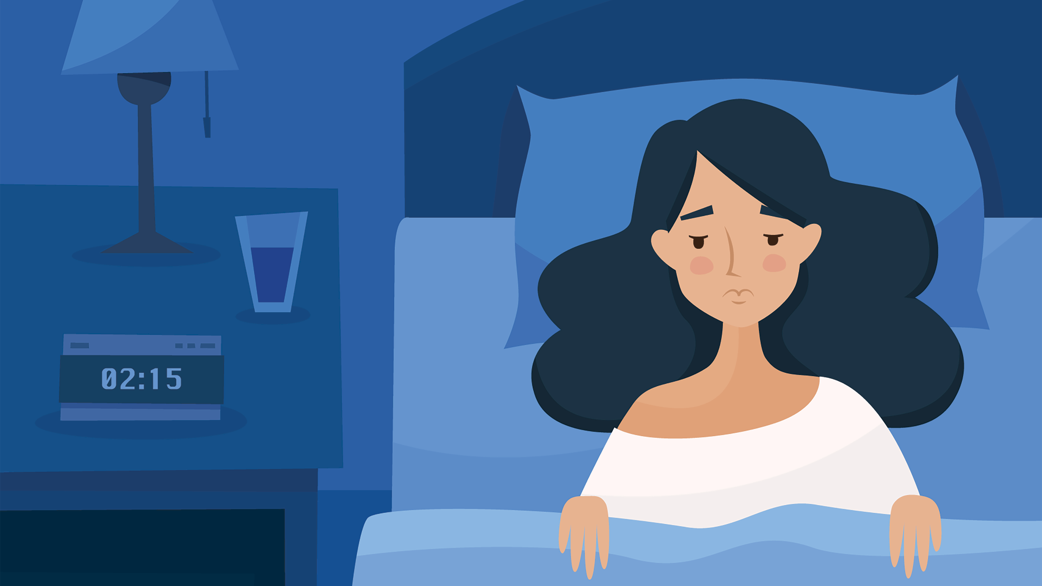
El Poder del Sueño:
Cómo Dormir Mejor Cambia Todo
Análisis exploratorio de duración, calidad, estrés y actividad física
Guadalupe Bianchi
DataScience II - Comisión 77745 - Entrega 1
Fecha: 02/03/2026
Data Science | Coderhouse
1

Slide 2
AGENDA
01 | Contexto y Audiencia
02 | Preguntas e Hipótesis de Interés
03 | Metadata
04 | Análisis Exploratorio
05 | Insights y Recomendaciones
Data Science | Coderhouse
2

Slide 3
CONTEXTO Y AUDIENCIA
Contexto
El sueño es un pilar fundamental de la salud humana, influyendo en el bienestar físico, mental y emocional. Este análisis examina cómo la duración y calidad del sueño influyen en el estrés y la salud general, utilizando datos públicos.
Limitaciones
Dataset de 374 registros (muestra específica).
Enriquecido con estándares de la OMS (Organización Mundial de la Salud).
Audiencia
Profesionales de la salud
Empresas enfocadas en bienestar laboral
Personas interesadas en optimizar hábitos de sueño
Data Science | Coderhouse
3

Slide 4
PREGUNTAS E HIPÓTESIS DE INTERÉS
Preguntas principales
¿Existe una correlación negativa entre duración del sueño y nivel de estrés?
¿Cómo influye la actividad física en la calidad del sueño?
¿Hay diferencias en los patrones de sueño por género o edad?
¿Cumplen los individuos las recomendaciones de la OMS en actividad física, y cómo se relaciona con el sueño?
Hipótesis (H)
H1: Más horas de sueño → menor estrés
H2: Más actividad física → mejor calidad de sueño
H3: Existen diferencias por género/edad
H4: Cumplir con las recomendaciones de la OMS se asocia a mejor sueño
Data Science | Coderhouse
4

Slide 5
RESUMEN DE METADATA
374
registros
13
variables clave
Kaggle
fuente principal
Fuente principal: Dataset público Kaggle – Lifestyle and Sleep Patterns
Enriquecimiento: Estándares OMS (≥30 min/día de actividad física)
Variables destacadas: Duración_Sueño (horas), Calidad_Sueño (1–10), Nivel_Estrés (1–10), Nivel_Actividad_Física (min/día), Género, Edad
Data Science | Coderhouse
5

Slide 6
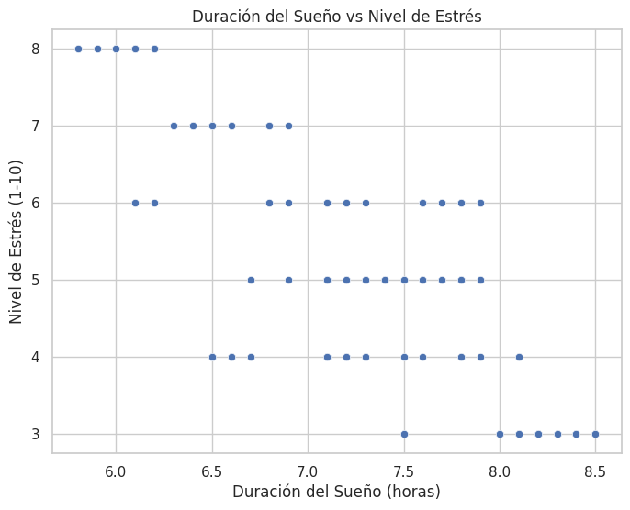
ANÁLISIS EXPLORATORIO
Duración del Sueño vs Nivel de Estrés
Correlación: -0.81 (fuerte negativa)
Insight: Mayor duración del sueño se asocia claramente con menor estrés
Data Science | Coderhouse
6

Slide 7
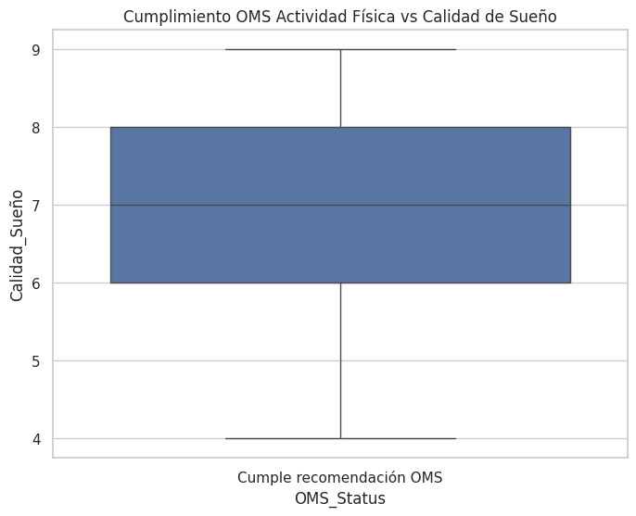
ANÁLISIS EXPLORATORIO
En el dataset: 100% cumple ≥30 min/día
Insight: Cumplir recomendaciones de actividad física se relaciona con mejor calidad de sueño
Data Science | Coderhouse
7

Slide 8
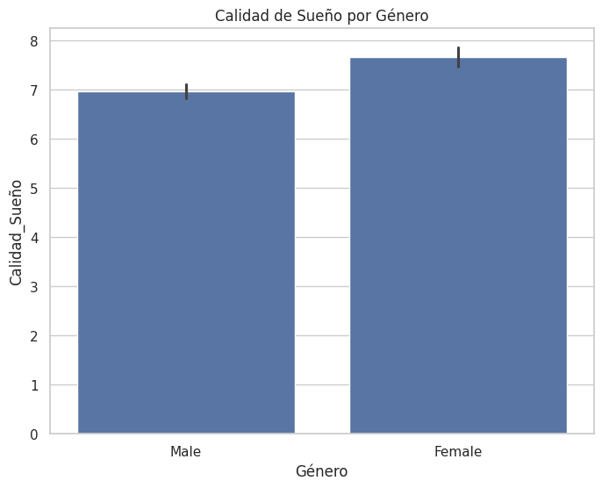
ANÁLISIS EXPLORATORIO
Mujeres: ~7.8 | Hombres: ~7.0
Insight: En este conjunto de datos, las mujeres reportan mejor calidad de sueño
Data Science | Coderhouse
8

Slide 9
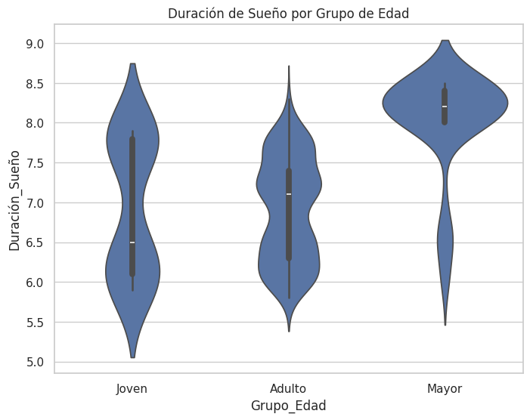
ANÁLISIS EXPLORATORIO
Mayores (>50 años): ~8 horas promedio
Insight: Adultos mayores muestran mayor duración y consistencia en el sueño
Data Science | Coderhouse
9

Slide 10
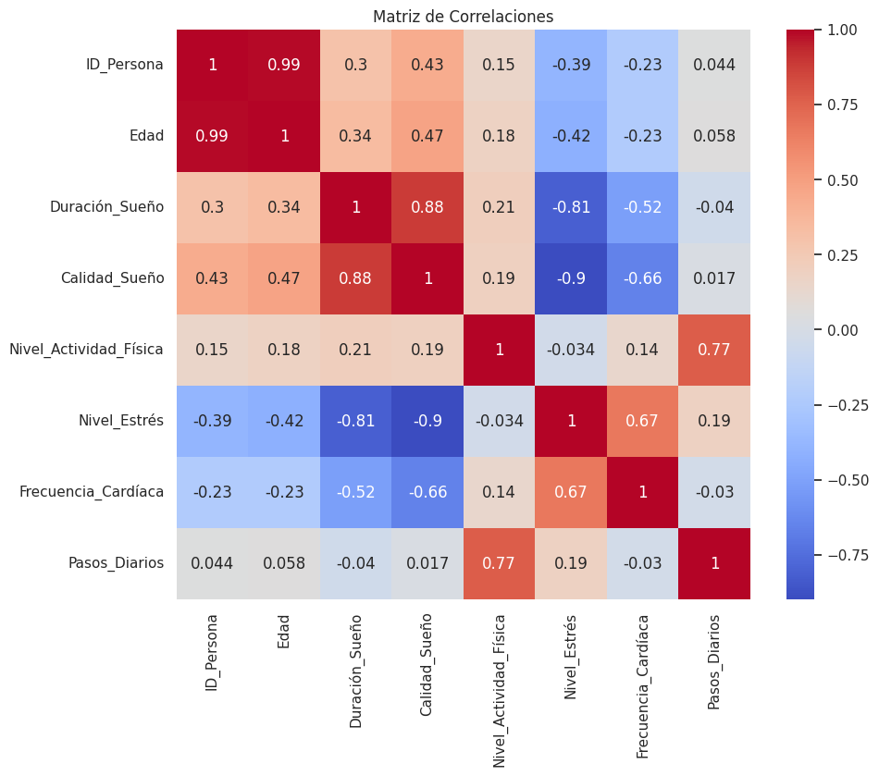
MATRIZ DE CORRELACIONES
Correlaciones más fuertes:
Calidad del Sueño vs Estrés (-0.90) y Duración del Sueño vs Estrés (-0.81) → Más y mejor sueño = mucho menos estrés
Duración y Calidad del Sueño muy relacionadas (+0.88)
Actividad Física correlaciona fuertemente con Pasos Diarios (+0.77), pero su impacto directo en sueño es moderado
Hallazgo clave: El sueño es el principal driver para reducir estrés en este análisis
Data Science | Coderhouse
9

Slide 11
INSIGHTS Y RECOMENDACIONES
Insights
Correlación fuerte negativa entre sueño y estrés (-0.81): más horas de sueño reducen significativamente el estrés
Actividad física regular mejora la calidad del sueño (100% cumplimiento en el dataset)
No se observan diferencias negativas por género ni edad (patrón opuesto al esperado)
Contexto global OMS 2024: 31.3% de adultos insuficientemente activos
Recomendaciones
Priorizar 7–9 horas de sueño en horarios consistentes
Mantener al menos 30 minutos de actividad física diaria
Evitar pantallas 1 hora antes de dormir
Implementar técnicas de relajación si el estrés afecta el descanso
Data Science | Coderhouse
10

Slide 12
Muchas Gracias
Fuentes
Kaggle: Lifestyle and Sleep Patterns (dataset público)
OMS/WHO: Insufficient physical activity (publicación 2024)
Data Science | Coderhouse
11

